Slide 1
2018
Knowledge representation
汇报人： 姚亚兰
Fresh business general template
Applicable to enterprise introduction, summary report, sales marketing, chart data

Slide 2
论文
paper
1. AAAI-Does William Shakespeare REALLY Write Hamlet? Knowledge Representation Learning with Confidence
谢若冰（腾讯微信搜索应用部）
2. ACL-Improving Knowledge Graph Embedding Using Simple Constraints
丁舶洋 中科院信工所

Slide 3
01
Knowledge Representation Learning
with Confidence

Slide 4
01
引言
Introduction
目录
CONTENT
02
相关工作
Related Work
03
方法
Method
04
实验
Experiment

Slide 5
1 引言
Problem
noises and conflicts in automatic mechanism and crowdsourcing
most conventional KRL methods assume that all triple facts in existing KGs are completely correct.
Method
a novel confidence-aware knowledge representation learning (CKRL) framework taking possible noises

Slide 6
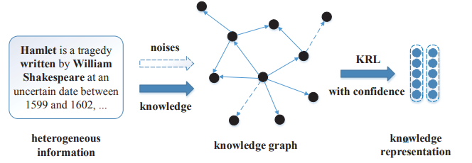
1 引言
Feature
detect possible noises and conflicts while constructing noise-free knowledge representations simultaneously
three triple confidences considering both local triple and global path information
only consider the internal structural information in KGs

Slide 7

2 相关工作
Knowledge Graph Noise Detection
Most knowledge graph noise detection works happen when constructing knowledge graphs such as YAGO2,Wikidata and DBpedia
there are also lots of researches focusing on automatic KG noise detection
few works concentrating on the confidence of each triple
Translation-based KRL Methods
TransE
most conventional KRL methods assume that all triples in KG share the same confidence, which is inappropriate especially for those KGs constructed automatically with less human supervision.

Slide 8
2 相关工作
Feature
In this paper, we introduce three triple confidences to KG noise detection and knowledge representation learning, which only focus on the internal structural information in KGs
In this paper, we extend TransE to learn knowledge representations from noisy KGs, and it is not difficult for other enhanced translation-based methods to utilize our confidence-aware KRL framework

Slide 9


3 方法
Notion
triple fact
the head entities
the tail entities
the relation
the sets of entities
the sets of relations
the training triple facts including possible conflicts and noises
the correctness and significance of a triple

Slide 10



3 方法
Confidence-aware KRL Framework
confidence-aware KRL energy function
confidence-aware energy function can be divided into two parts
the dissimilarity score under translation assumption
the triple confidence
Notes:
TransE的直观含义，就是TransE基于实体和关系的分布式向量表示，将每个三元组实例（head，relation，tail）中的关系relation看做从实体head到实体tail的翻译（向量相加），通过不断调整h、r和t（head、relation和tail的向量），使（h + r） 尽可能与 t 相等，即 h + r = t。
E(T)带有置信度感知的KRL能量函数。
每一个三元组（h,r,t）都不仅对应一个E（公式1），还对应一个置信度C（h,r,t）。E越小说明三元组被拟合得好，C越大说明三元组越可靠，需要重点考虑。

Slide 11
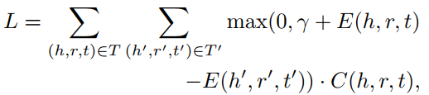

3 方法
Supplement
only consider the internal structural information after KG construction in our model
propose both local and global triple confidences which are iteratively optimized during training
Objective Formalization
a margin-based score function
negative triples complying
Notes:
L是训练的目标函数，形式上为一个支持间隔的值函数。E(h; r; t)表示的是正样本的不相似程度。而E(h’; r’; t’)是负样本的不相似程度。
非负数伽马是间隔宽度的超参数。T是正样本的集合，T’是负样本的集合。 C就是置信度。
那么负样本是怎么来的呢？（4）表示了负样本的产生过程。说白了就是把（h, r, t）中的任何一个给随机替换了。不同于TransE，这里不仅要替换实体，还会替换关系。最后还要把T'中跟T重合的元素给去掉。

Slide 12
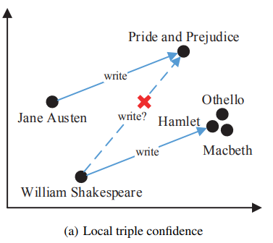



3 方法
Local Triple Confidence (LT)
the triple quality
LT confidence changes with its triple quality
, initialize as 1
local triple confidence will decrease at a geometric rate while increase with a constant addition. It is because that we urge to punish the violations of translation rule, for those triples are more likely to be noises or conflicts, and thus should have smaller confidences.
Notes:
公式（5）是为了更好地理解局部三元组置信度（LT）而引入的一个公式，因此，我们要先了解一下LT是怎么定义的。
LT其实就是只针对一个三元组本身去考察我们对它的置信度。就比如，莎士比亚，写了，哈姆雷特这本儿书。莎士比亚对应的向量是a，写了对应的向量是b，哈姆雷特对应的向量是c。那么我们根据transE的假设（而且由于transE的结果也很棒，所以我们更应该相信这种假设），a+b跟c越接近，我们对这个三元组的信心不就越高吗？这种只关心这个三元组本身的置信度猜测就是局部置信度。可以看到对于传统的Trans方法，也就是公式（3）不乘那个C，公式（5）实际上就是它的优化目标，或者说损失函数。我们在公式（3）的时候，也说到，（5）其实可以作为一种置信度的度量的，现在文章把（5）列出来，就是要说明这个道理。但最后又不是直接把（5）作为置信，因为那样显得多此一举。所以采用了一种更加机智的迭代算法，来计算LT。

Slide 13
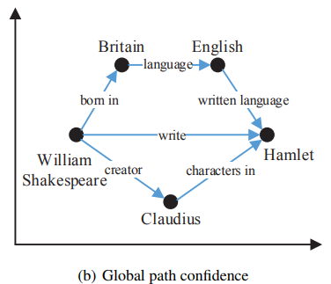


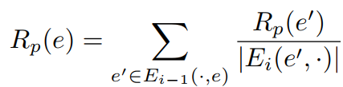
3 方法
Global Path Confidence (GP)
LT confidence : not rich and won't work well with high noise rate
GP confidence : multi-step relation paths
1. Relation Path Reliability
a relation path should be considered more important if it carries
more information flow from the head to tail entity
the path-constraint resource allocation (PCRA) ：
measure the relation path reliability
For entity , the resource :
Notes:
这里做一个假设。但一个三元组满足下面所说的两个条件时，它会有更高的置信度：
1.有更多的多级路径链接了它们
2.这些路径在语义上更加接近三元组所陈述的关系
给定一个路径p = (r1, · · · , rl) ，实体对(h, t)。资源会从h通过l步流到t。
因为给定了头，关系可能有多条路径，所以路径表示为E0（r1）。。。（rl）。。。El
Ei 表示 第i步的实体集set, 第0步的实体集就是h,E0 = {h} and t ∈ El
整个PCRA算法流程：想象h有很多的资源，然后他们会顺着整个网络流。流完了，就可以从t那里做个统计。如果从h到t的路径p分到的流量越多，那么p就越重要
公式7就是根据上诉仿真过程构建的资源分配函数。Rp（e）就是e分配到的资源。这很明显是个迭代算法。e’表示所有的经过ri直接到e的元素。
公式7，就是，把所有能到e的元素找到，然后因为之前已经计算过他们的R了，那么这个R就做分母。分子的话，就是说e'除了能到e，还能到别的吗？能到几个呢？（包括e），这个数就作为分子。然后对外面一个西格玛把大家都加起来。
这样，就像摸石头过河一样，一层一层地往前走，最后终于走到了t，这时就可以计算Rp（t）了。
反过来，我们把s和t固定下来，p作为变量，即在不同的p下，都可以计算一个Rp（t）。我们重新用R（h,p,t）表示Rp（t），也就是从h经过p到t分配的资源。

Slide 14


3 方法
Global Path Confidence (GP)
2. Prior Path Confidence
prior path confidence (PP) : utilize the co-occurrence of relation and path to represent their dissimilarity
the quality of the i-th relation-path pair:
the prior path confidence (PP) :
prior path confidences are fixed during training, which is inflexible
and may be strongly constrained by existing noises and conflicts in KGs
Notes:
公式（8）QPP，衡量了r（图2中的write）和某个p（A→creator→characters in→B或A→born in→language→written language→B）的语义相似度，西格玛是个超参数。
P（r，p）表示的是r和p一起出现的次数（频率代替概率，怎么理解简单怎么来），
P（p）是p出现的所有次数
公式（9）PP,先验路径置信度等于语义相似度乘以分配的资源然后再Σ求和，
这里R（h,p,t）表示Rp（t），也就是从h经过p到t分配的资源，这个就是上面一页求出的公式。

Slide 15
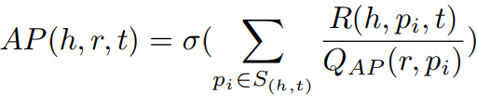

3 方法
Global Path Confidence (GP)
3. Adaptive Path Confidence
the adaptive path confidence (AP) that could flexibly learn relation-path qualities according to their learned embeddings
The relation-path quality function of AP :
The adaptive path confidence :
The overall triple confidence :
Notes:
给定r和pi = {ri1，···，rik}，我们在transe假设下直接表示 路径embedding pi 是 关系embedding ri1 +···+ rik的和。
QAP就是简单的把关系r的向量和p对应的向量做个减法。两者差距越小，自然语义越相似。因此我们希望Q越来越小。也容易理解。
所以Q被放到分子上，然后大家Σ求和一下。这就是AP的值.
总的C就是把LT,PP,AP三个东西按不同的权重相加。然后C带到目标函数里，就推完所有的公式。

Slide 16
3 方法
Optimization and Implementation Details
SGD
For those entity pairs that don’t have paths, we directly set their path-based confidences as 0
Path selection is essential in our model that will have significant impacts on the performances
Considering both effectiveness and efficiency, we limit the maximum length of paths to at most 2-steps to prevent possible error propagation
Since relations in KGs are directed edges, we also consider those reverse relations when we detect relation paths

Slide 17
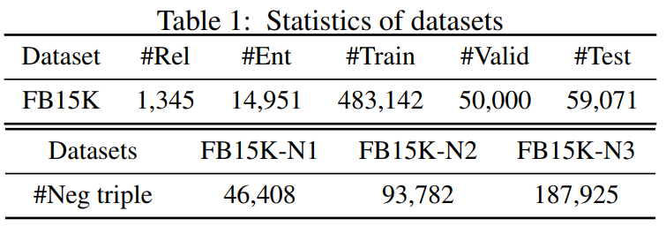
4 实验
Datasets
Three KGs based on FB15K with negative triples to be
10%, 20% and 40% of positive triples
Experimental Settings
CKRL (LT), CKRL (LT+PP), CKRL (LT+PP+AP), TransE
Tasks
Knowledge Graph Noise Detection
Knowledge Graph Completion
Triple Classification

Slide 18
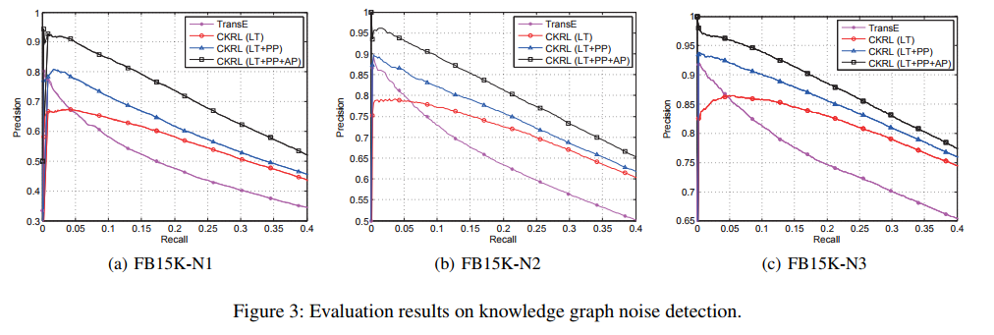
4 实验
Knowledge Graph Noise Detection
This task aims to detect possible noises in knowledge graphs according to their triple scores
We utilize precision/recall curves to demonstrate the performances
Notes:
为了验证我们的CKRL模型在区分知识图中的噪声和冲突方面的能力，我们提出了一种新的评估任务，即知识图谱噪声检测。 该任务旨在根据三重分数检测知识图谱中可能存在的噪声。
受（Socher et al.2013）三元组分类评估指标的启发，我们考虑能量函数得分E（h，r，t）= || h + r - t || 作为我们的三元组分数，然后根据这些分数对训练集中的所有三元组进行排名。 那些得分较高的三元组首先被认为是噪音。 我们利用精确/召回曲线来评估实验结果。

Slide 19
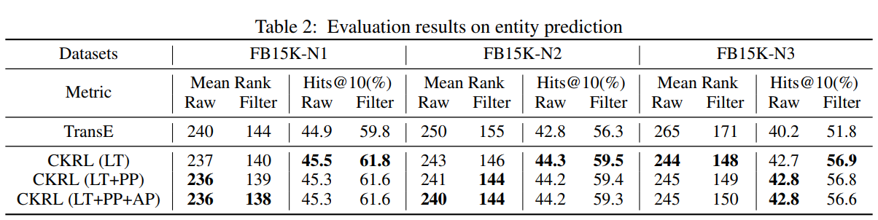
4 实验
Knowledge Graph Completion
“Raw” and “Filter”
(1) Mean Rank of correct entities
(2) Hits@10 that indicates the proportion of correct answers ranked in top 10
Notes:
知识图完成是一项经典的评估任务，专注于知识表示的质量（Bordes等人，2012）。 此任务旨在完成三重，当头部，尾部或关系中的一个缺失时，可以是
被视为一个简单的问题回答任务。
评估协议在本文中，我们主要关注实体预测，它由h + r't的转换假设确定。 按照（Bordes et al.2013）中的相同设置，我们将两个度量作为我们的评估指标：（1）正确实体的平均等级，以及（2）命中数@ 10，表示正确答案在前10名中的比例。 我们还遵循（Bordes等人2013）中使用的“Raw”和“Filter”的不同评估设置。

Slide 20
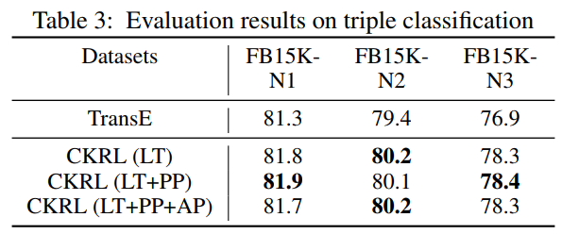
4 实验
Triple Classification
Classification accuracy
The CKRL models outperform baseline on all datasets
Notes:
三重分类旨在根据不相似函数来预测测试集中的三元组是否正确，这可以被视为二元分类任务。三重分类也可以被视为一种更简单的知识
测试集中的边缘图噪声检测任务，对于训练集中的噪声会影响知识表示的构造，而测试集中产生的负三元组则不会。
评估协议由于现有知识图中没有明确的负三元组，我们按照相同的协议（Socher et al.2013）在验证和测试集中构建负三元组。我们还确保产生的负三元组的数量应该等于正三元组的数量。分类如下进行：我们首先学习每个关系的不同阈值δr，通过最大化验证集上的分类准确度来优化。在分类中，如果能量函数|| h + r - t || <δr，三重将被分类为正，否则为负

Slide 21
02
improving Knowledge Graph
Embedding Using Simple Constraints

Slide 22
1 引言
Problem
Embedding knowledge graphs (KGs) into continuous vector spaces is a focus of current research
Method
This paper, by contrast, investigates the potential of using very simple constraints to improve KG embedding.
Notes:
知识图谱是一个大规模的事实三元组集合，每个三元组都包含了头实体关系以及尾实体。
表示学习的基本想法是学习实体和关系的向量化表示，一方面简化图谱操作，同时又能够保持图的内在结构，为大规模知识图谱的精确推理提供了可能。
早期的一些基本模型，虽然它的效率比较高，但是推理精度非常有限。
在最新的一些工作中，主要有两个方法进一步提高表示学习的推理性能。
第一种方法是在基本模型之上，利用外部数据，比如说文本或者逻辑规则。
第二种方法是设计更加复杂的模型，包含利用深度神经网络的模型。
但第一种方法需要依赖具体的数据，缺乏通用性。
第二种方法会降低计算的效率。

Slide 23





2 方法
Basic Embedding Model ：ComplEx
a multi-linear dot product is used to score that triple
asymmetry
Notes:
我们选择ComplEx（Trouillon等，2016）作为我们的基本嵌入模型，因为它简单而有效，实现了最先进的预测性能。
具体来说，假设我们给出了一个包含一组三元组O = {（ei，rk，ej）}的KG，每个三元组由两个实体ei，ej∈E和它们的关系rk∈R组成。
这里E是一组 实体和R的关系集。
ComplEx然后将每个实体e∈E表示为复数向量e∈Cd，并且每个关系r∈R为复数向量r∈Cd，其中d是维数的维数。复数向量包括了实部和虚部。
复数向量x∈Cc由实数部分Re（x）和虚数部分Im（x）组成，即，x = Re（x）+ iIm（x）。
对于任何给定的三元组（ei，rk，ej）∈E×R×E，使用多线性点乘来对该三元组进行评分，即
式（1）
其中ei，rk，ej∈Cd是分别与ei，rk，ej相关的向量表示;
ej杠是ej的共轭; [·]l是向量的第l个分量;
Re（·）意味着获取复数的实部。
具有较高φ（·，·，·）分数的三元组更可能是真实的。
由于该评分函数的不对称性，即φ（ei，rk，ej）不等于φ（ej，rk，ei），ComplEx可以有效地处理不对称关系。

Slide 24

2 方法
Non-negativity of Entity Representations
To better compare different entities on the same scale, we further require entity representations to stay within the hypercube of ，as approximately Boolean embeddings
non-negativity, in most cases, will further induce sparsity and interpretability
Notes:
在ComplEx模型上，我们针对实体添加一个非负性的约束。是说我们要求一个实体处在一个非负的向量空间内。对于非负性约束，一个直观的理解是编码所有的负语义是没有必要的。
例如，为了描述猫（一个概念），人们通常使用积极的属性
例如猫是哺乳动物，猫吃鱼，猫有四条腿，但很少像猫这样的负面特性不是车辆，猫没有轮子，或猫不用于交流。
基于这种直觉，本文提出对实体表示施加非负性约束，通过使用只有正性质将存储在这些表示中。为了更好地比较相同规模的不同实体，我们进一步要求实体表示保持在[0,1] d的超立方体内，作为近似布尔嵌入，即式（2）
式（2）其中e∈Cd是实体e∈E的表示，其实部和虚部用Re（e）表示，Im（e）∈R
d; 0和1是d维向量，其所有分量为0或1;
在大多数情况下，非负性将导致稀疏和可解释性
---------------------------------------------------

Slide 25




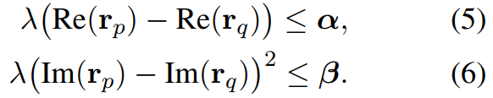
2 方法
Approximate Entailment for Relations
entailment with infinite confidence level λ = +∞. The strict entailment states that if relation holds then relation must also hold. Strict entailment ：
Note that given the non-negativity constraints defined by Eq. (2), a sufficient condition :
the confidence level λ and allow slackness :
Notes:
我们考虑的第二个约束是对于关系向量的近似蕴含性约束，由于蕴含并不一定在任何情况下都是严格统一的，所以在这里，我们会有一个置信度。接下来介绍几个推导式3-6来求近似蕴含。
近似蕴涵，我们指的是一对有序的关系，前者近似包括后者，例如BornInCountry和国籍，说明在一个国家出生的人很可能，但不一定，具有该国家的国籍。每个这样的关系对与权重相关联以指示蕴含的置信水平。较大的权重代表更高的置信度。我们用rp λ → rq表示关系rp和rq之间的近似蕴涵，置信水平为λ。这种蕴涵可以通过现代规则挖掘系统从KG自动导出。
设T表示预先得出的所有这些近似蕴涵的集合。
在建模近似蕴涵前，我们首先探讨严格蕴涵的建模，即具有无限置信水平λ= +∞的蕴涵。
严格的蕴涵rp→rq表明如果关系rp成立，那么关系rq也必须成立。这种蕴涵可以通过式（3）大致建模。
式子3中，其中φ（·，·，·）是由嵌入模型预测的三元组的得分，由等式1定义。
式（3）可以解释如下：对于任何两个实体ei和ej，if（ei ，rp，ej）是一个真正的事实，具有高分φ（ei ，rp，ej），也就是三元组（ei，rq，ej） 更高的分数也应该被嵌入模型预测为真实的事实。
------------------------
注意，给定由方程式2定义的非负性约束。 （3）持有一个充分必要条件，也就是式子4
式子4，其中rp和rq分别是rp和rq的复数表示，其中实部和虚部用Re（·），Im（·）∈Rd表示。 这意味着式子4满足，则式子3总是满足。
-----------------------
接下来，我们建模近似蕴涵。 为此，式子5，6里面，我们进一步引入置信水平λ 并 在式子4中引入松弛变量。
这里α，β≥0是松弛变量，（·）2表示所有元素相乘。
具有较高置信水平的实施例表明对违反约束的容忍度较低。
当λ= +∞时，式子（5） - （6）退化为式子（4）。
------------------------
上述分析表明，我们的方法可以简单地通过对关系表示施加约束来模拟蕴涵，而不遍历所有可能的（ei，ej）实体对。 此外，不同的置信水平在约束中被编码，使得我们的方法适度地容忍不确定性

Slide 26
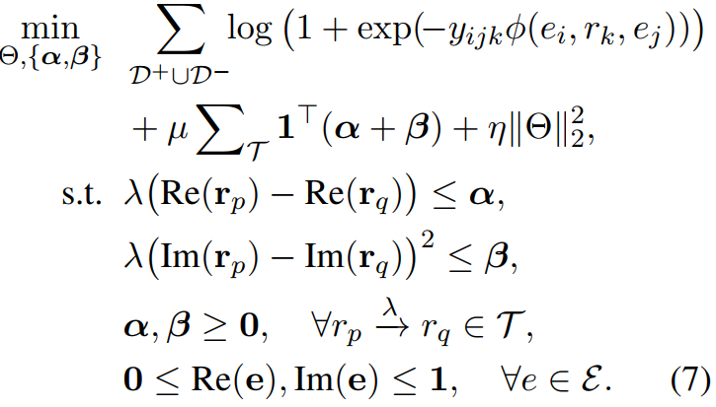

2 方法
The Overall Model
The overall model：
the set of all entity and relation representations：
Notes:
最后，我们将ComplEx的基本嵌入模型，实体表示的非负约束以及关系表示的近似蕴涵约束结合在一起。
整体模型如下 式子7
D +和D-分别是正和负训练三元组;
在KG中直接观察到正三元组，即（ei，rk，ej）∈O;
通过随机替换头部或尾部产生负样本;
yijk =±1是三元组的标签（正或负）（ei，rk，ej）。
在此优化中，目标函数的第一项是典型的逻辑损失，它强制三元组使得分数接近其标签。
第二项是近似蕴涵约束中的松弛变量的总和，惩罚系数μ≥0。动机是，尽管我们允许这些约束中的松弛，但我们希望总松弛度小，以便约束可以更好满意。最后一个术语是L2正则化，以避免过度拟合，
η≥0是正则化系数。

Slide 27
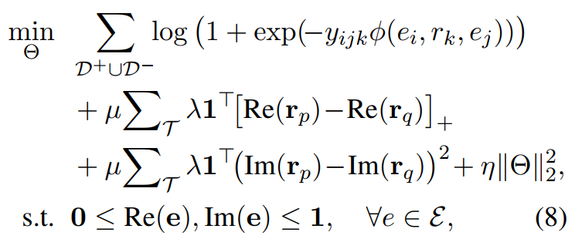
2 方法
The Overall Model
the optimization problem of Eq. (7) can be rewritten as：
Notes:
为了解决式子7的优化问题，将近似蕴涵约束（以及相应的松弛变量）转换为惩罚项并添加到目标函数中，而非负性约束保持原样。（7）可以改写为式子8：
本文最后对复杂度做一个分析，非负性约束的复杂度取决于一个batch中实体的个数，近似蕴含性约束的复杂度取决于蕴含的个数，这远远小于一个batch中元组的个数，因此带约束的模型与原有模型复杂度是同阶的，是一个非常高效的算法。

Slide 28
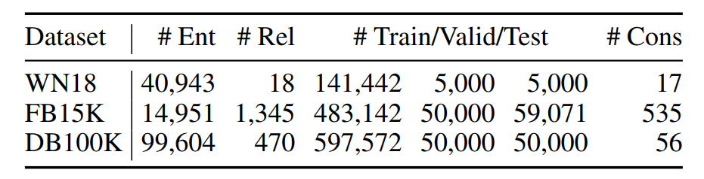
3 实验
Datasets
Tasks
Link prediction
Triple Classification
Notes:
WN18,FB15K是该任务上经常使用的大规模数据集，还有一个DB100K是基于DBPedia上构造的一个大规模数据集。对比的方法主要有三类，分别是比较经典的一些基本表示学习的模型，最新的效果比较好的利用了逻辑规则的一些模型和最新发表的比较复杂的一些模型，其中也包含了基于深度神经网络的模型。

Slide 29
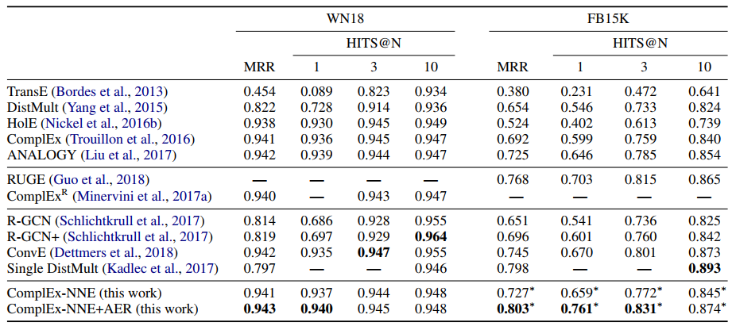
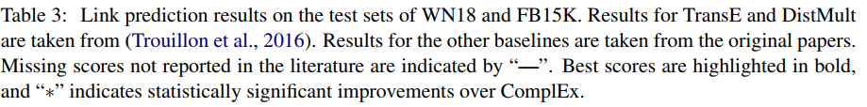
3 实验
Link prediction
Notes:
第一个实验是链接预测，我们带约束的方法在三个数据集上主要指标都要优于对比方法。

Slide 30
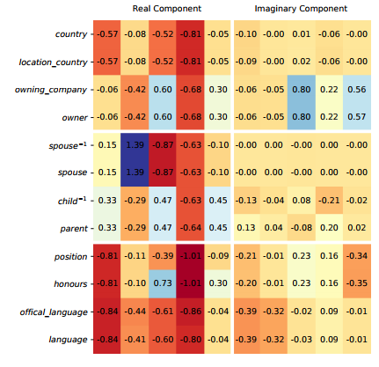
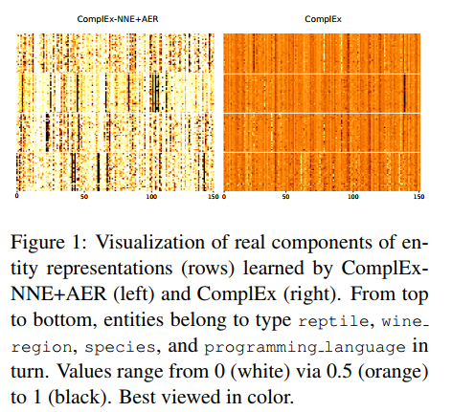
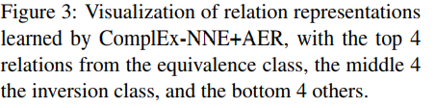
3 实验
Visualization
Notes:
接下来再对这个方法学到的embedding可解释性进行分析。
第一部分是实体向量的可视化分析，对于实体向量的可解释性，也就是说我们希望实体向量的每个维度都能够编码一些具体的语义。
第二个可视化分析是实体向量的语义纯净度。我们希望一个维度上的取值越大的实体，尽可能属于同一个类别。我们用熵来衡量语义纯净度。对于关系向量的可视化分析中我们考虑到三种蕴含，等价、逆反、一般蕴含，这三类蕴含要求关系embedding的实部和虚部都满足一定的次序性。将他们的向量用热图可视化出来，可以看出我们的关系向量确实满足了这些条件。

Slide 31
Thanks!

